Slide 1
Kapittel 8
Martina Ortova
Kunnskap for en bedre verden

Slide 2
Uke 9 – Ikke forelesning !!! – 24. 2. 2024 – lese ekstra artikler
Uke 10 – vanlig forelesning

Slide 3
Kapittel 8:
- Samfunnsansvar
- Carolls pyramiden
- Milton Friedman
- Joel Bakan – Den psykopatiske bedriften
- Eksternaliteter
- M. Porter «Crating Sahred Value»

Slide 4

Menti.com
FN
Hva jeg lærte nytt om FN som organisasjon, og om FNs 17 mål, forrige uke?

Slide 5
Grupper i klasserommet
Dere anbefaler å kombinere metodene – noen ganger arbeide i tilfeldig gruppe, andre ganger med personer dere kjenner.
Dere er åpne for å bli flyttet litt rundt, kanskje to og to samtidig, slik at det føles tryggere.
Dere viser en positiv innstilling og ser at dette er viktig erfaring for arbeidslivet.

Slide 6
Kapittel 8

Slide 7
Oppgave
Forestill deg hvordan ville verden sett ut uten bedrifter?
Metode: Først tenker du selv, deretter deler du med sidemannen, og til slutt deler vi i plenum.

Slide 8
Oppgave
Hvilken ansvar har bedrifter ovenfor av resten av samfunnet?
Metode: Først tenker du selv, deretter deler du med sidemannen, og til slutt deler vi i plenum.

Slide 9
Bedrifter er ikke i vakuum
De har rund Næringsliv, Det sivile liv, Myndighetene (s. 183)

Slide 10
Historien til Corporate Social Responsibility (CSR)
1800-tallet: Industriell revolusjon: På midten av 1800-tallet vokste bekymringen for arbeidsmiljø og arbeidsvilkår i forbindelse med den raske industrialiseringen. Reformister begynte å kritisere de dårlige arbeidsforholdene og arbeidet for bedre arbeidsvilkår. (Sosial del)
Philanthropi: I slutten av 1800-tallet begynte industrielle magnater som Andrew Carnegie og John D. Rockefeller å donere store summer til veldedige formål, som utdanning og vitenskap. (USA)
1950-tallet: Begrepet lanseres: Begrepet CSR ble formelt lansert i 1953 av amerikanske økonom Howard Bowen i hans bok "Social Responsibilities of the Businessman". Han regnes ofte som "faren til CSR".
1960- og 1970-tallet: Økt sosial bevissthet: På 1960-tallet økte sosial bevissthet blant befolkningen, og det ble forventet at bedrifter skulle bidra positivt til samfunnet. På 1970-tallet begynte myndighetene å formalisere CSR gjennom lover og reguleringer.
1980- og 1990-tallet:bOperasjonalisering: Fokus ble på å operasjonalisere CSR og utvikle konsepter som stakeholder-teori og forretningsetikk. Globaliseringen påvirket også CSR, med fokus på globalt samfunnsansvar.
2000-tallet og fremover:Integrering: CSR er nå en integrert del av mange bedrifters strategier, med fokus på miljømessige, sosiale og økonomiske aspekter.
CSR har utviklet seg fra en ren filantropisk tilstand til en bredere forståelse av bedrifters ansvar mot samfunnet og miljøet.

Slide 11
Samfunnsansvar historie
CSR – Corporate Sosial Responsibility
FRA: «Philantropy – CSR – Sustainability»
FRA: «giving money – strategy – global interest»
Video: https://www.youtube.com/watch?v=u6JblQNb0Ck

Slide 12
Howard Bowen – "The Father of CSR" (1953)
Bowen regnes som grunnleggeren av moderne CSR-tenkning.
Hovedidé:
Bedrifter har et moralsk ansvar for hvordan deres beslutninger påvirker samfunnet.
Viktige prinsipper:
Ledere må vurdere samfunnets forventninger og verdier.
CSR er ikke bare økonomi, men en etisk forpliktelse.
Bedrifter skal bidra til samfunnets beste, ikke bare profitt.
Hvorfor Bowen er viktig:
Han introduserte CSR som et normativt begrep: “Hva bør en bedrift gjøre?”

Slide 13
Milton Friedman
Milton Friedman – "The Social Responsibility of Business is to Increase its Profits" (1970)
Hovedpoeng: Bedrifters eneste samfunnsansvar er å maksimere profitt innenfor lovens rammer og respekt for grunnleggende spilleregler.

Slide 14
Milton Friedman
Bedrifter har ingen moralsk plikt til å bidra til sosiale formål utover det som er nødvendig for lønnsom drift.
Alt annet er å "bruke eiernes penger til egne formål" og dermed en form for "skattlegging uten legitimitet".
Det er markedet, ikke bedriftene, som skal løse samfunnsproblemer.
Ledelsens ansvar = skape høyest mulig avkastning til aksjonærene.
Nøkkelord:
Aksjonærmodell, minimalistisk CSR, økonomisk ansvar, profit first.

Slide 15
R. E. Freeman – Stakeholder Theory - 1984
R. Edward Freeman er en amerikansk filosof og professor i forretningsetikk. Han er mest kjent for boken "Strategic Management: A Stakeholder Approach" (1984), hvor han introduserte stakeholder theory, et av de mest innflytelsesrike bidragene i moderne ledelse og CSR.

Slide 16
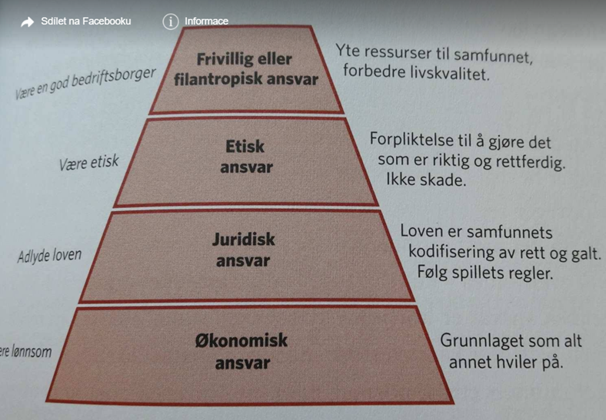
Archie B. Carolls pyramiden, side 188
1991

Slide 17
Carrolls CSR-pyramide (1991)
CSR består av fire nivåer:
1. Økonomisk ansvar (grunnlag)
Bedriften må være lønnsom – ellers kan den ikke eksistere.
“Fundamentet alt hviler på.”
2. Juridisk ansvar
Bedriften må følge lover og regler i landet den opererer i.
3. Etisk ansvar
Bedriften bør gjøre “det rette” – selv når loven ikke krever det.
Eksempler: rettferdig handel, sikre arbeidsforhold, ikke grønnvasking.
4. Filantropisk ansvar (på toppen)
Frivillige bidrag til samfunnet: gaver, støtte til lokalmiljøet.
Kort oppsummert:
Carroll kombinerer økonomiske krav, juridiske krav, etiske normer og frivillig samfunnsbidrag i en helhetlig CSR-modell.

Slide 18
Archie B. Carroll
Video: https://www.youtube.com/watch?v=2_1TLhe8LY8

Slide 19
Den triple bunnlinjen – Elkington-1997
Den tredelte bunnlinjen er et rammeverk som definerer tre bunnlinjer bedrifter må tilfredsstille for å kunne fremme en bærekraftig utvikling (Elkington 1997).

Slide 20
Michael Porter, Mark Kramer (kap. 8.2)
2006
Argument: Næringsliv interesser kan bli sammenfallende med samfunnets overordne interesser – dette betyr vi kan skape felles verdier.
CSV – «Creating Sahred Value»

Slide 21
Creating Shared Value (CSV) er en forretningsstrategi hvor bedrifter søker å skape økonomisk verdi samtidig som de løser samfunnsmessige utfordringer. I stedet for å betrakte samfunnsproblemer som eksterne til forretningsdriften, integreres disse problemene i kjernevirksomheten.

Slide 22
Hovedprinsiper - CSV
Rekonfigurere produkter og markeder: Bedrifter utvikler produkter og tjenester som adresserer sosiale behov, som for eksempel helse, ernæring og miljøvern, og samtidig skaper økonomisk verdi.
Redefinere produktivitetskjedene: Bedrifter søker å forbedre sin verdiøkning gjennom hele forsyningskjeden ved å fokusere på faktorer som ressurseffektivitet, miljøpåvirkning og arbeidstakerforhold.
Støtte lokal klyngeutvikling: Bedrifter investerer i lokalsamfunnene hvor de opererer, for eksempel gjennom utdanning, infrastruktur og småbedrifter, for å skape et støttende økosystem som også gavner deres egen virksomhet.

Slide 23
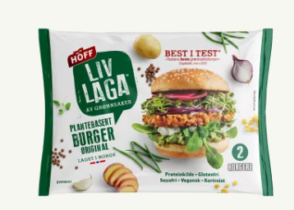
CSV- Rekonfigurere produkter og markeder
Hoff – Gjøvik
Sunnere produkter som skaper både helse og marked
CSV‑logikk: Løser et samfunnsproblem og tjener penger på det.
Eksempler:
Saltreduksjon i matvarer
Vegetabilske og plantebaserte produkter
Forretningsverdi: Hoff vokser i helse‑ og grønne segmenter.
Samfunnsverdi: Bedre folkehelse.

Slide 24
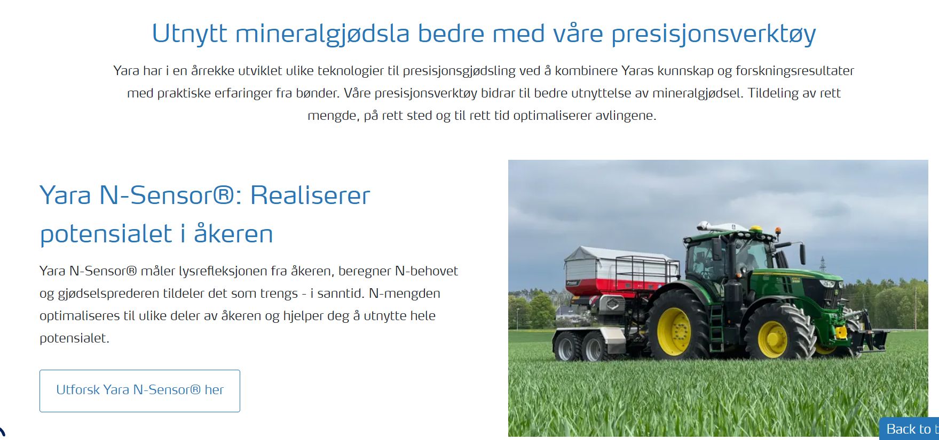
Yara: Redefinere produktivitetskjedene
Yara – presisjonsgjødsel og digital agronomi
Yara utvikler digitale verktøy som gjør at bønder bruker mindre gjødsel, får høyere avlinger og gir lavere utslipp.
CSV i praksis:
Bedre klima + økt matproduksjon + økt salg av digitale tjenester = felles verdiskaping.

Slide 25
Den lille nøtte fabrikken: Støtte lokal klyngeutvikling
https://www.brynild.no/den-lille-nottefabrikken/notter-som-nytter

Slide 26
Den Lille Nøttefabrikken har gjort en imponerende innsats i Mosambik gjennom sitt Creating Shared Value (CSV) program, kjent som "Nøtter som nytter".
Her er noen av de viktigste aktivitetene:
Direkte samarbeid med bønder: Fabrikken samarbeider direkte med cashewbønder i Mosambik, noe som sikrer at bøndene får bedre priser for sine nøtter. Dette har hjulpet flere tusen bønder med økte inntekter
Planting av nye trær: Fabrikken har plantet over 1 million nye cashewtrær i Mosambik. Dette bidrar til å fornye skogen, forbedre klimaet og gi bøndene nye ressurser.
Støtte til barnehager: Ved fabrikken har de støttet bygging og drift av barnehager, noe som gir både kvinner og menn muligheten til å delta i arbeidslivet. Dette bidrar til økonomisk utvikling og bedre livskvalitet for familier i området.
Opplæring i bærekraftig produksjon: Fabrikken støtter lokale planteskoler som gir småbønder opplæring i bærekraftig jordbruk og hvordan de kan øke avlingene sine. Dette hjelper bøndene med å forbedre kvaliteten på deres avlinger og øke inntektene.
Miljøvennlige praksiser: Fabrikken handler nøtter fra sertifiserte aktører som opererer på en ansvarlig måte i skogen, noe som sikrer at nøttene er økologiske og kvalitetsmessige.

Slide 27
CSR x CSV
Mens CSR ofte er drevet av eksternt press og handler om å gi tilbake til samfunnet ved siden av kjernevirksomheten, er CSV en integrert del av bedriftens strategi.
CSV søker å koble samfunnsforbedring direkte til økonomisk verdiskaping, mens CSR kan fokusere på filantropi og samfunnsengasjement.

Slide 28
Michael Porter, Mark Kramer
Video: https://www.youtube.com/watch?v=z2oS3zk8VA4

Slide 29
Joel Bakan
2004
Den psykopatiske bedriften
Argument: «Store bedrifter aldri kan fremme, men tvert imot alltid vil tendere til å undergrave samfunnets beste. Han mener imidlertid ikke at dette er noen slags naturlov. Grunnen til at det er slik, er at vi har lagt til rette for dette gjennom de lovene og retningslinjene som regulerer forretningsdrift i vår tid.» (s. 177)

Slide 30
Joel Bakan
The Corporation – 2004 – bok
The Corporation – film - Dette anbefaler jeg å SE!
Nytt: The New Corporation: How "Good" Corporations are Bad for Democracy

Slide 31
Joel Bakan
"The Corporation: Den maniske jakten på makt og profitt" av Joel Bakan. Boken argumenterer for at store bedrifter fungerer som en form for "institusjonalisert psykopati".
Bakan hevder at bedrifter, på grunn av deres juridiske struktur og mål, søker uansett å maksimere profitten, selv om det betyr at de måtte skade samfunnet og miljøet.
Boken tar for seg hvordan bedrifter har fått en fremtredende plass i samfunnet og hvordan de ofte har begrenset ansvar i forhold til deres store makt.
Bakan foreslår at det er nødvendig med demokratisk styring og myndigheters tilsyn for å temme denne "psykopatiske" natur.

Slide 32
Eksternaliteter, kap. 8.4
Økonomiske eksternaliteter, også kjent som "eksternaliteter" eller "eksterne effekter," refererer til kostnader eller fordeler som påvirker tredjeparter som ikke er direkte involvert i en økonomisk aktivitet.
En eksternalitet oppstår når en økonomisk aktivitet påvirker en annen aktivitet på en måte som ikke fremgår av markedstransaksjonene (priser, kostnad).
Eksternalititer kan være positive og negative:
Eksternaliteter er negative hvis de påvirker en tredjepart negativt.
Eksternaliteter er positive hvis de påvirker en tredjepart positivt.

Slide 33
Negative eksternaliteter
Dette oppstår når en økonomisk aktivitet påfører kostnader på andre uten at disse kostnadene reflekteres i markedsprisen.
Eksempler inkluderer forurensning fra fabrikker, støy fra byggeplasser, og helserisiko fra røyking.
F.eks., når en fabrikk forurenser en elv, påvirker det fiskerne og lokalsamfunnet negativt, men fabrikkens produksjonskostnader inkluderer ikke denne skaden.

Slide 34
Positive eksternaliteter
Dette oppstår når en økonomisk aktivitet gir fordeler til andre uten at disse fordelene reflekteres i markedsprisen.
Eksempler inkluderer utdanning, vaksinasjon og forsknings- og utviklingsaktiviteter.
F.eks., når en person blir utdannet, kan hele samfunnet dra nytte av økt produktivitet og innovasjon, men kostnadene for utdanning dekkes ikke nødvendigvis av samfunnet.

Slide 35
Løsninger for eksternaliteter:
Reguleringer og lover: Myndighetene kan innføre regler som begrenser negative eksternaliteter, som miljøreguleringer og utslippsgrenser.
Skatter og avgifter: Myndighetene kan ilegge skatter eller avgifter på aktiviteter som skaper negative eksternaliteter (for eksempel karbonavgift) for å redusere deres forekomst.
Subsidier og insentiver: Myndighetene kan gi subsidier eller insentiver for aktiviteter som skaper positive eksternaliteter, som utdanningstilskudd og forskningsstipender.

Slide 36
Eksternaliteter
Video:
https://www.youtube.com/watch?v=JXsrqr6wjsg

Slide 37
Eksternaliteter, kap 8.4
«Samfunnsansvarlig forretningsdrift vil si å ta ansvar for de negative eksternalitetene som virksomheter skaper – med ander ord å sørge for at virksomheten har en positiv nettoeffekt på samfunnet.» (s. 200)
Negative eksteraliteter
Postitive eksternaliteter

Slide 38
Oppgave 1: Eksternalitet
Eksempler på eksternaliteter: positiv eller negativ - velg
a) vaksinasjon
b) sunn livsstil (mindre fravær)
c) utdannelse
d) teknologi-spredning
e) røyking
f) forurensning
g) oljeutvinning på fiskefelt
h) gatearbeid nær næringseiendom
Inspirasjon for denne oppgaven: GRAMSTAD, A. G. Eksterne virkninger og kollektive goder. PPT presentasjon, Universitetet i Oslo, 17.10. 2013

Slide 39
Oppgave 2: Eksternalitet
Eksternaliteter knyttet til SUVer
En typisk bilfører i dag, bruker en bil med en vekt på ca 1850 kg. En av de største påvirkningsfaktorene i forhold til utviklingen av bilstørrelse, er såkalte SUVer (sport utility vehicle), med en gjennomsnittsvekt på over to tonn.
1) Kan du finne noen negative eksternaliteter knyttet til bruken av SUVer?
2) Beskriv disse negative eksternalitetene.
3) Kan du finne noen positive eksternaliteter knyttet til bruken av SUVer?

